Slide 1
Integração com Facebook
Aleff Kluivert, Jailson França e José Victor

Slide 2


Passo 1: Configurar seu ambiente de desenvolvimento:

Slide 3
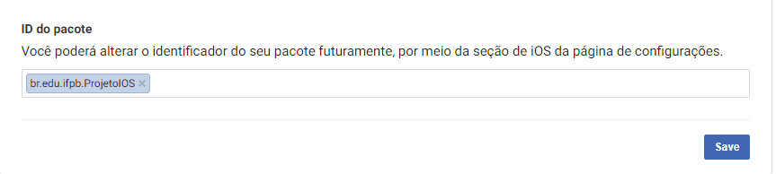
Passo 2: Bundle ID

Slide 4
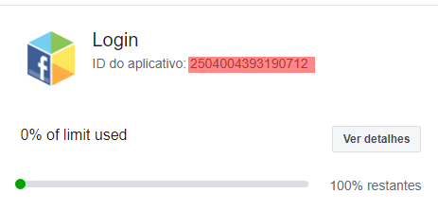
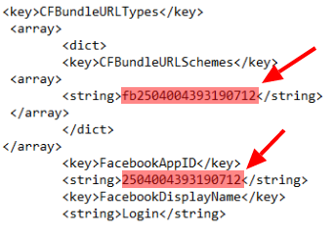
Passo 3: Configurar Info.plist, com dados sobre o aplicativo

Slide 5
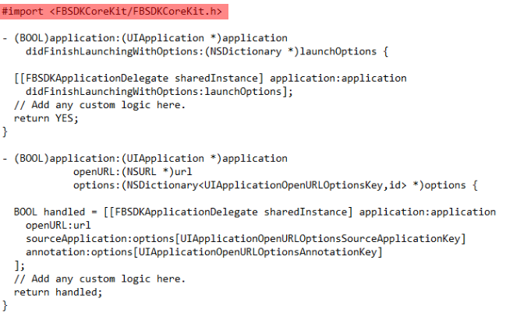
Passo 4: Fazer a implementação no AppDelegate

Slide 6
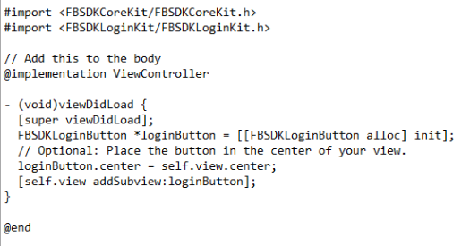
Passo 5: Fazer a implementação do botão

